Slide 1
Тест по теме «Зона арктических пустынь»

Slide 2
В Арктике обитают животные...
а) бобры, нутрии, хомяки; б) волки, белые медведи, рыси; в) моржи. тюлени, белые медведи.

Slide 3
Природная зона арктических пустынь расположена..
а) на островах Тихого океана; б) на островах Индийского океана; в) на островах Северного Ледовитого океана.

Slide 4
Территория зоны...
а) густо заселена людьми б) не имеет коренного населения;

Slide 5
В Арктике для растений и животных сложились...
а) суровые условия; б) комфортные условия;

Slide 6
В ледяной зоне растут...
а) кедры, березы, черемуха; б) лишайники,мхи, полярные маки; в) бузина,орешник, айва.

Slide 7
Как называется остров в арктике, на котором создан заповедник:
а)Новая Земля;
б)Северная Земля;
в)Врангеля.

Slide 8
Какие птицы живут в зоне арктических пустынь:
а)снегири, клесты, кукушки;
б)перепела, жаворонки, кулики;
в)кайры, гагарки, тупики.

Slide 9
Окружающий мир
4 класс
тема урока:
«Растительный и животный
мир тундры»
Учитель Соломонова Т.Ю.

Slide 12
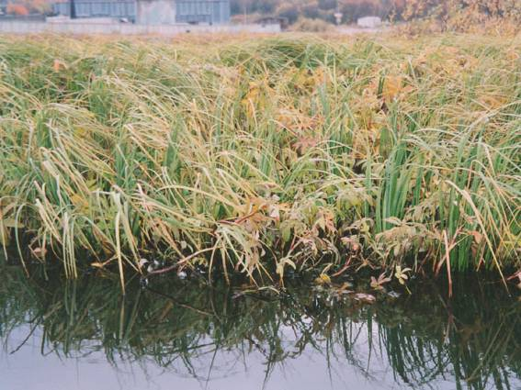
Многолетняя мерзлота не пропускает дождевую и
талую воду на глубину. А с поверхности вода испаряется медленно из-за низкой температуры. Поэтому в тундре много болот и озёр, а почва влажная.

Slide 13
Сухие места в тундре заняты лишайниками. Самый распространенный из них ягель.
РАСТЕНИЯ тундры

Slide 14
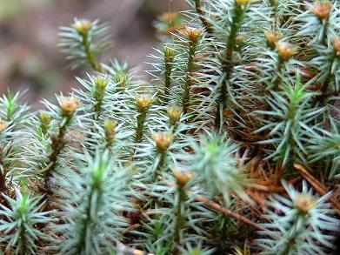
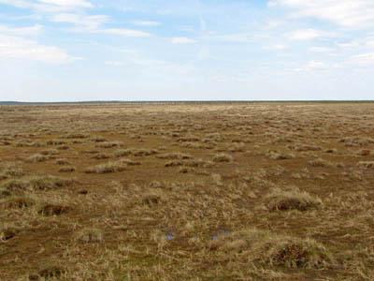
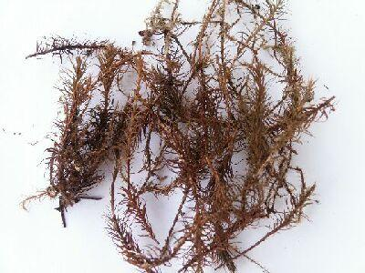
зелёный мох
торфяные мхи

Slide 15
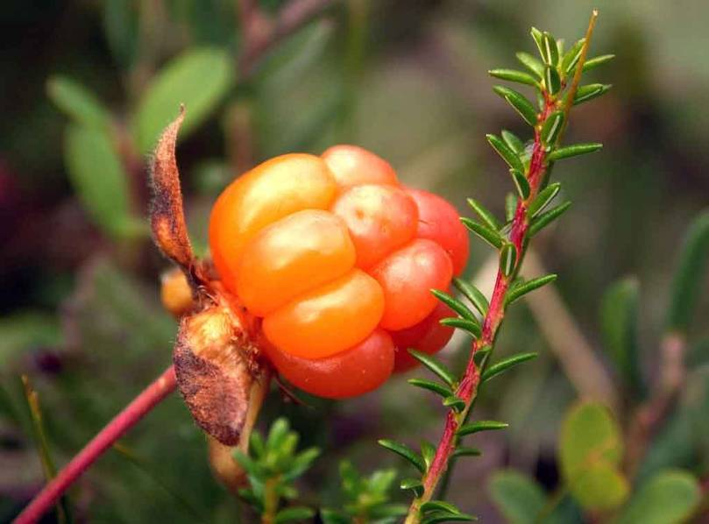
морошка

Slide 16
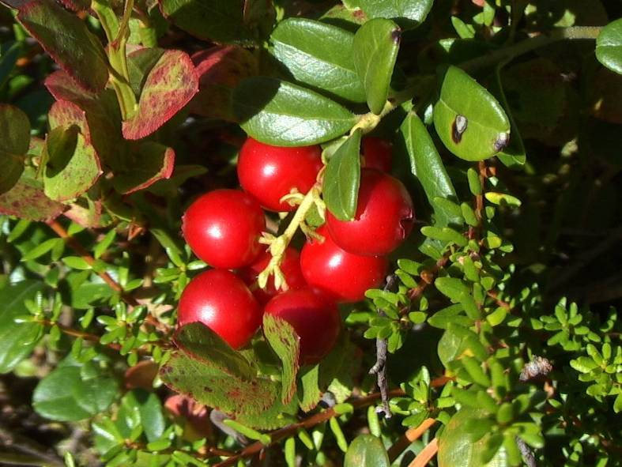
брусника

Slide 17
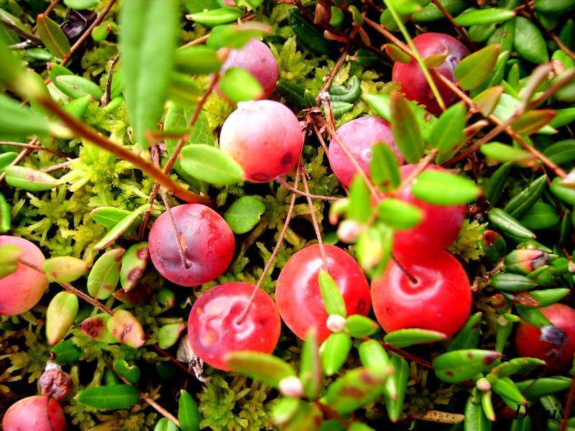
клюква

Slide 18
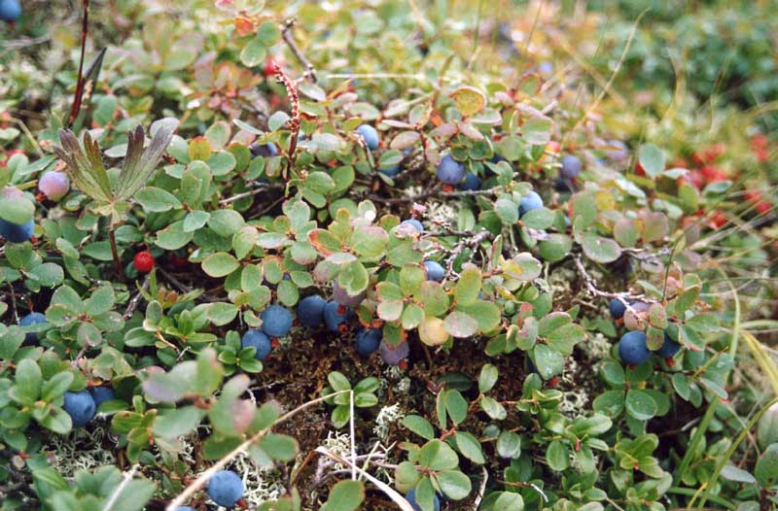
голубика

Slide 19
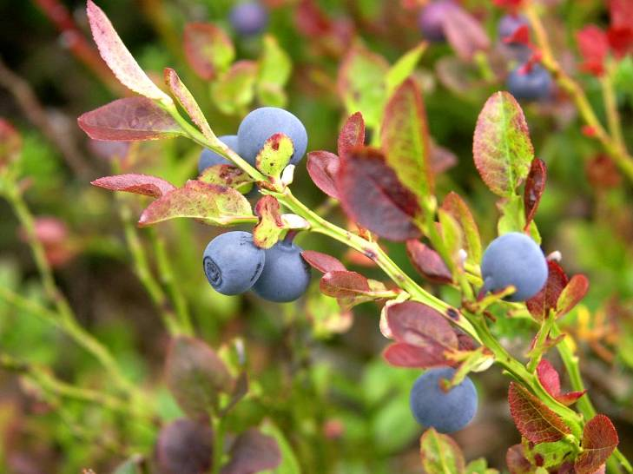
черника

Slide 20
Карликовая береза

Slide 21
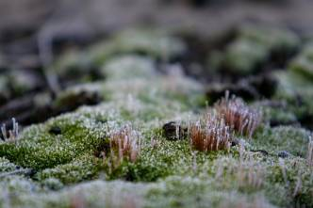
Как приспособлены растения в тундре :
карликовые формы растений;
их мелкие листья часто свернуты, одеты волосяным покровом ;
растения стелются по земле;
корни расположены близко к поверхности;
многие растения в цветущем состоянии переносят заморозки;
яркая окраска цветов, привлекает насекомых;
растения многолетние.

Slide 22
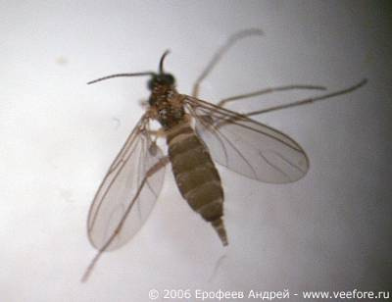
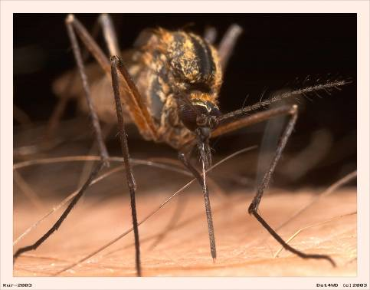
Животные тундры
Летом в тундре много комаров, мошек, северных
шмелей. Их личинки развиваются в водоёмах тундры,
где для них достаточно пищи (крошечных водорослей,
остатков растений).
комар
мошка

Slide 23
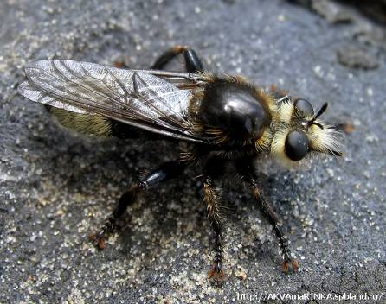
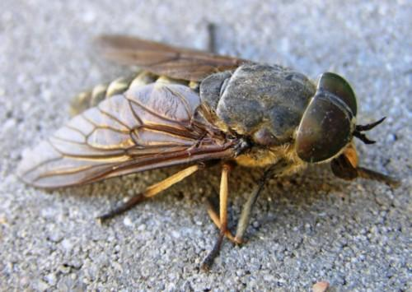
Там, где имеются большие стада оленей много слепней и оводов.

Slide 24
белая куропатка

Slide 25
Полярная сова

Slide 26
кречет

Slide 27
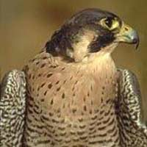
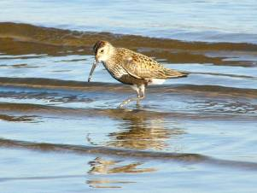
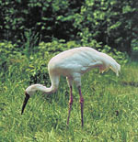
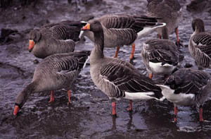
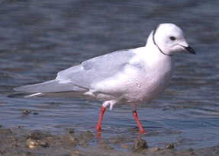
Сокол-Сапсан
Кулик чернозобик
Серый журавль
Серые гуси
Розовая чайка

Slide 28
лемминг

Slide 29
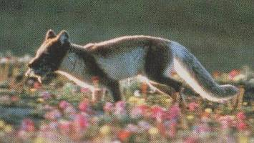
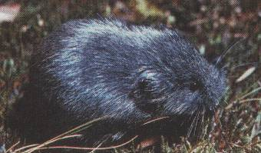
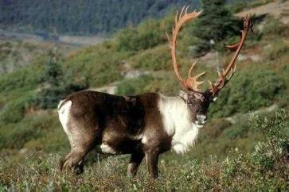
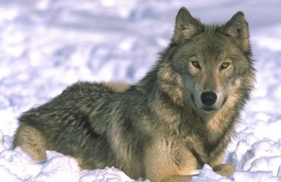
ЖИВОТНЫЙ МИР
ТУНДРЫ
Замечательный обитатель тундры – олень. У него густой мех, широкие копыта. За оленями следуют волки. Песец – хищник, питается леммингами и куропатками.
Песец
Лемминг
Северный олень
Волк

Slide 30
Приспособление животных
к условиям тундры:
Белая окраска меха зверей и оперенья птиц зимой, лишь на короткое время – летом – сменяется на пёструю.
Накопление слоя подкожного жира.
Густой мех у зверей, тёплый пух - у птиц.
Утепление конечностей на зиму: у песцов –тёплые стельки, у птиц опушение ног.
Зимняя спячка.
Сезонные миграции и кочевники ( осенью покидают тундру).

Slide 31
Домашнее задание
Напишите письмо о путешествии по тундре. «Я хочу рассказать о тундре».

